Slide 1
Туймаада
помнит героев
Морозова Р.А.
МБДОУ № 84 «Искорка».
г.Якутск

Slide 2
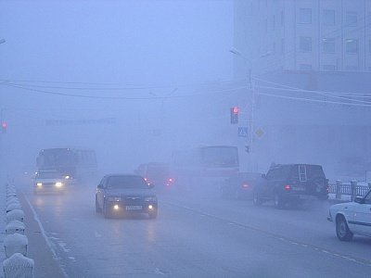
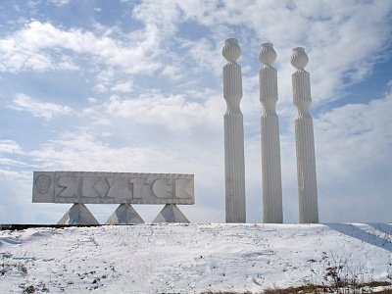
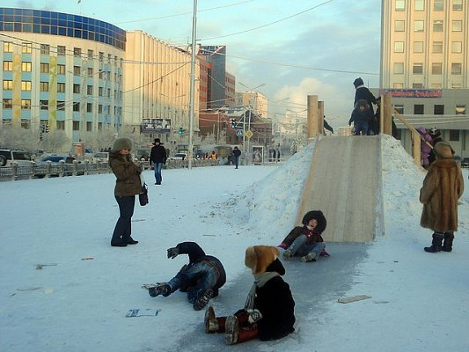
Наш северный город Якутск расположен на вечной мерзлоте.

Slide 3
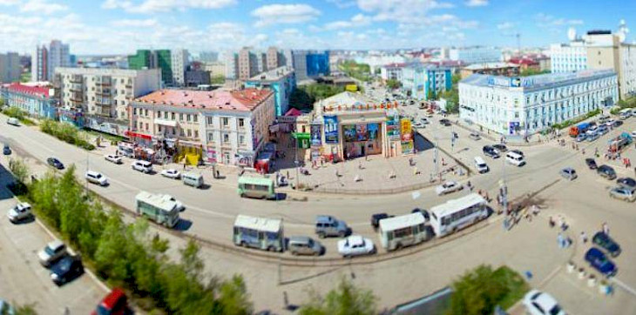
В городе много скверов, площадей и улиц.

Slide 4
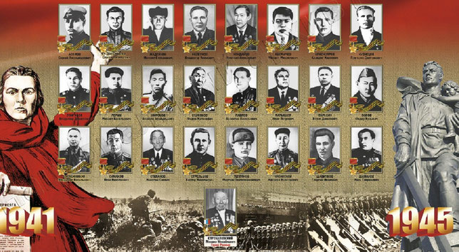
Многие улицы нашего города названы в честь якутян, сражавшихся на полях Великой Отечественной войны.

Slide 5
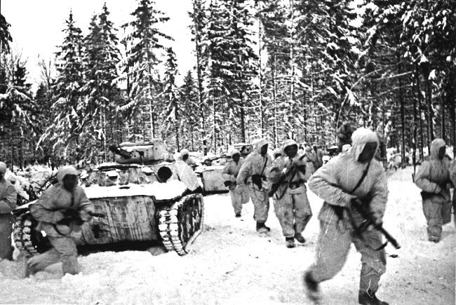
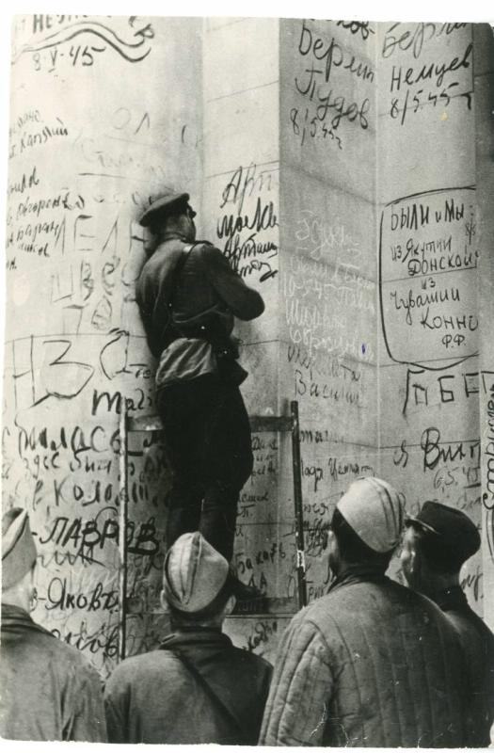
О некоторых я вам расскажу.

Slide 6
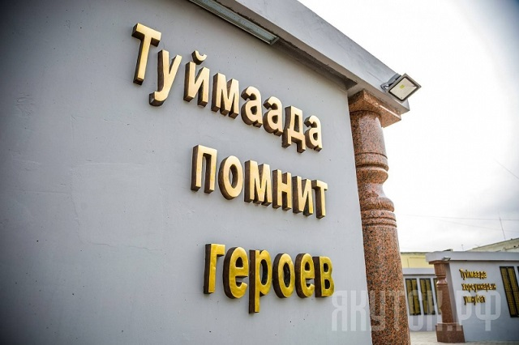
Эти улицы названы в честь якутян – Героев Советского Союза.

Slide 7
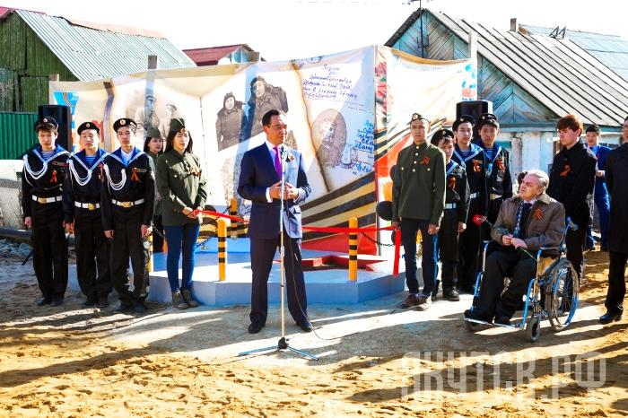

Slide 9
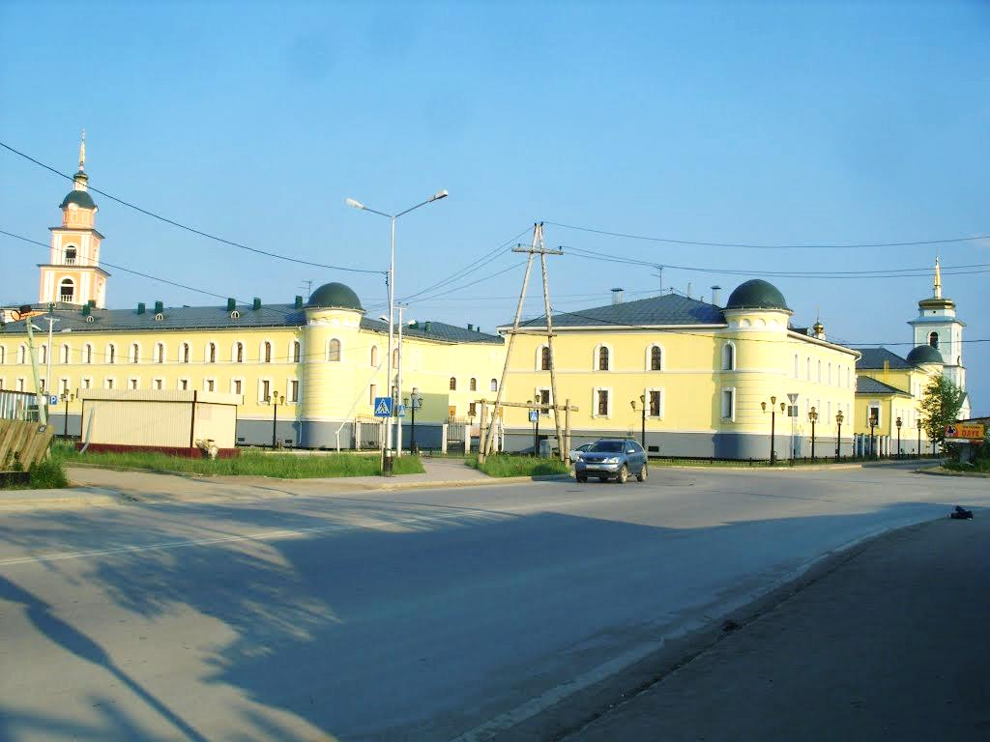

Slide 11
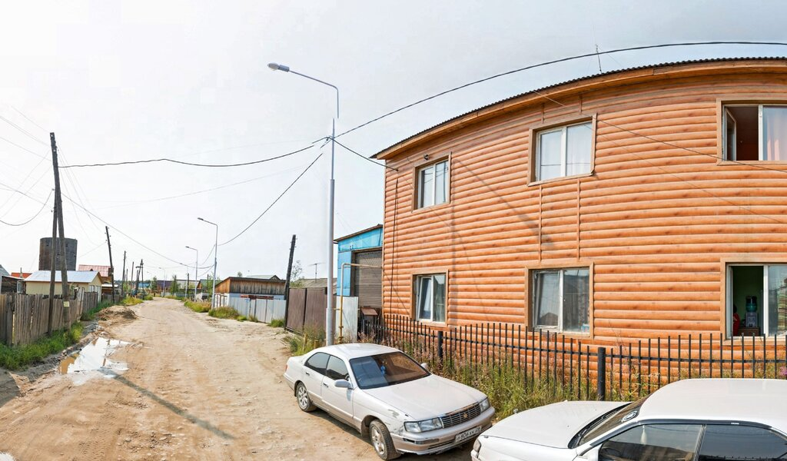

Slide 13
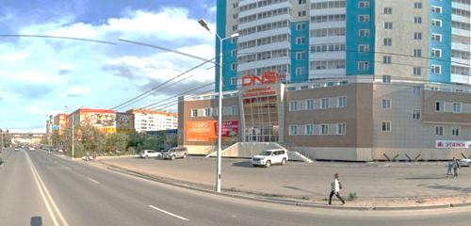

Slide 15
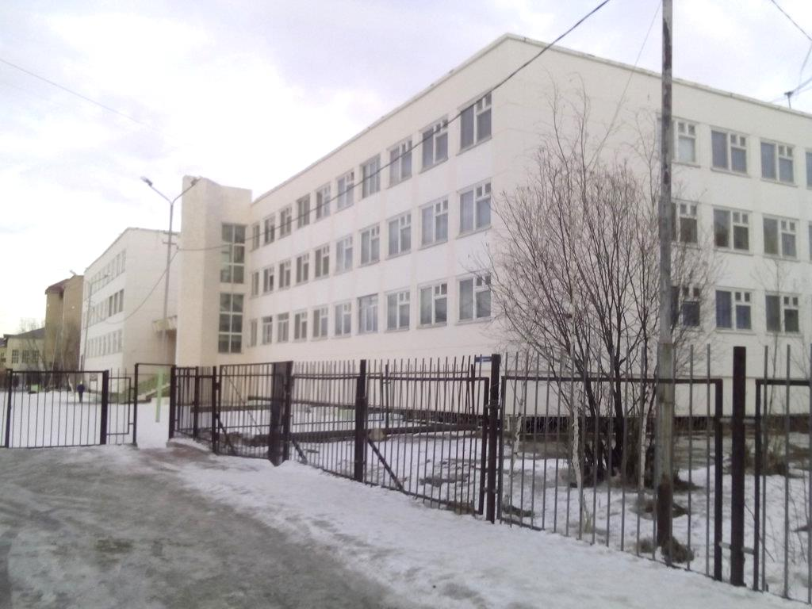

Slide 17
